Slide 1
스케일 발생 인자 분석
불량률 예측
B반 박정빈

Slide 2
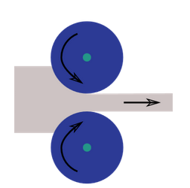
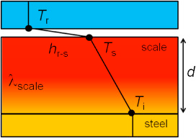
과제 정의
종합 실습
압연 공정이란?
금속 소성 가공 방법의 하나로 Roll을 이용하여 두께를 줄이고 일정하게 만드는 과정이다.
쉽게 말해 금속 또는 다른 소재를 평면 형태로 압축하거나 변형시키는 공정을 말한다.
이 공정은 주로 금속 시트, 판, 막 등을 원하는 모양과 두께로 가공하기 위해 사용된다.
스케일이란?
금속 제품의 표면에 생성되는 산화물 또는 미네랄 덩어리로, 주로 금속이 높은 온도에서 공기와 접촉하거나 물을 통해 냉각될 때 형성된다. 스케일은 금속의 표면을 보호하고 부식을 방지하는 역할을 할 수 있지만, 때로는 제품의 외관이나 품질에 영향을 줄 수도 있다. 압연 공정 중에 스케일이 형성되는 것도 일반적이다.

Slide 3
분석 계획
종합 실습
분석배경
최근 들어 선박 제조에 주로 사용되는 후판 제품의 “Scale 불량 급증”이라는 이슈가 발생하였다.
그 원인을 분석해본 결과, 압연흠, Scratch 등 다양한 불량이 발생했으나 특히 압연공정에서 Scale 불량이 급증한 것을 확인할 수 있었다.
그래서 수집된 데이터를 활용하여 다양한 분석을 통해 불량의 근본 원인을 찾고 불량 예측 및 개선 기회를 도출하고자 한다.
발생 현황
발생원인 | 압입흠 | Scratch | 두께부족 | Scale | 계
발생률(%) | 1.3 | 0.5 | 0.4 | 5.0 | 7.2%
잠재적 인자 선정
Scale 발생 | 가열로 가열대 온도 | 가열로 균열대 온도 | Hot Scale Breaker | 사상 압연 온도 | 압연간 Descaling 횟수 | 판두께
없음 발생 | 저 고 | 저 고 | 저 고 | 적용 미적용 | 저 고 | 저 고

Slide 4
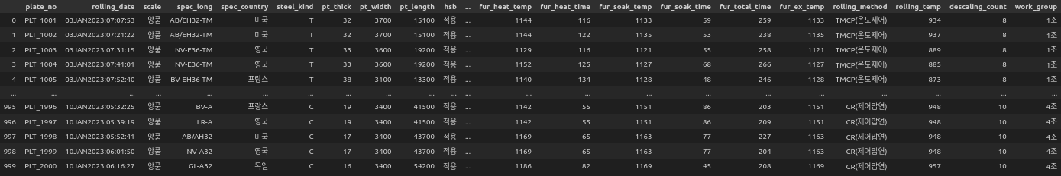
데이터 현황
종합 실습
Plate_no plate번호
rolling_date 열연작업시간
Scale Scale(산화철) 불량
spec_long 제품 규격
spec_country 제품 규격 기준국
steel_kind 강종
pt_thick Plate(후판) 지시두께(mm)
pt_width plate(후판) 지시폭(mm)
pt_length plate(후판) 지시길이(mm)
hsb Hot Scale Breaker 적용여부
fur_no 가열로 호기
fur_input_row 가열로 장입열
fur_heat_temp 가열로 가열대 소재온도
fur_heat_time 가열로 가열대 재로시
fur_soak_temp 가열로 균열대 소재온도
fur_soak_time 가열로 균열대 재로시간
fur_total_time 가열로 총 재로시간
fur_ex_temp 가열로 추출온도
roling_method 압연방법
roling_temp 압연온도
descaling_count 압연Descaling 횟수
Work_ group 작업조
목표변수

Slide 5
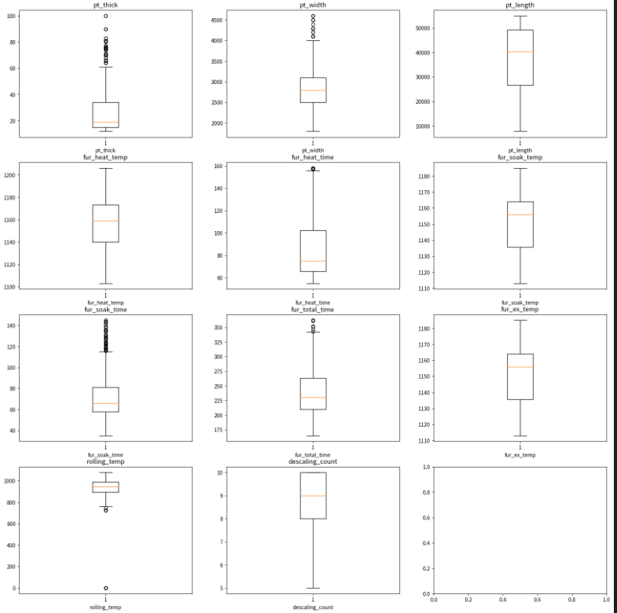
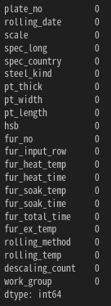
데이터 정제
종합 실습
결측치 확인 및 이상치 확인 후 처리
결측치의 경우 모두 Null값이 없는 걸로 확인되었다.
pt_thick
pt_width
fur_heat_time
fur_soak_time
fur_total_time
rolling_temp
이상치 확인 필요

Slide 6


데이터 정제
이상치 처리
Plate_no와 rolling_date는 결과값에 영향이 없는 요인이라 판단하고 변수에서 제외
rolling_temp 또한 0인 데이터를 이상치로 판단하고 삭제하였음

Slide 7
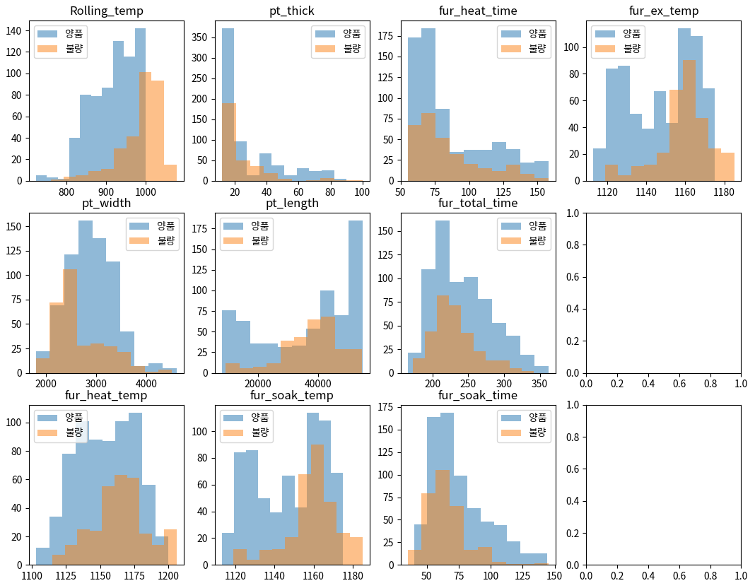
탐색적 분석
히스토그램을 이용한 분석(연속형)
'Rolling temp', 'fur_ex_temp', 'fur_heat_temp', 'fur_soak_temp' 4가지 변수들은 온도가 상승할 수록 불량률도 상승하는 모습을 보임.
즉, 온도와 불량률 비례하는 것을 알 수 있음.
특히, 'fur_soak_time', 'fur_ex_temp'의 그래프가 거의 유사한 모습을 보이는 것을 확인. 따라서, 아래에서 두 개가 같은지 확인 후, 같으면 칼럼 하나를 삭제할 예정.
이 그래프에서 가장 중요한 변수로 뽑는 것을 'Rolling_temp'이다.
'Rolling temp'는 양품과 불량품의 그래프가 비례관계가 아닌 것을 확인했다. 즉, 양품과 불량품이 유사하게 증가한다면, 개수가 늘어남에 따라 자연스레 불량품이 늘어나는 것이다. 하지만, 'Rolling temp'는 그 관계가 비례적이지 않고, 양품과 불량품의 관계가 없어 보인다.
따라서, Rolling temp'를 주요 변수로 삼는다.

Slide 8
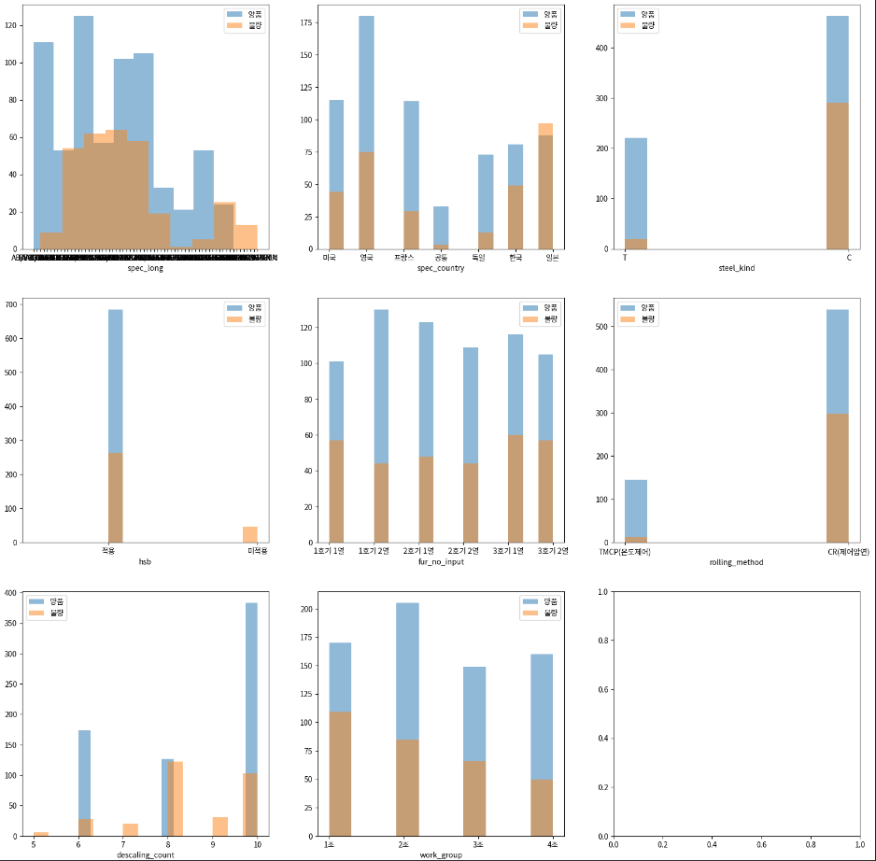
탐색적 분석
히스토그램을 이용한 분석(범주형)
descaling_count가 8~10일 때 불량이 많아지는 것을 확인할 수 있었다. 또한, descaling 횟수가 홀수일 때는 양품은 존재하지 않고 무조건 불량품만 나오는 것을 확인했다.
work_group은 1조에서 가장 불량품이 높은 것을 확인할 수 있었다. 모델링 할 때 주/야간을 나눠서 확인할 필요가 있다.
rolling_method는 'TMCP'와 'CR'로 나뉘는데, 'TMCP'의 경우, 양품이 불량품에 비해 훨씬 잘 나오고, 'CR'의 경우, 양품과 불량품의 비율이 절반 정도인 것을 확인했다.
HBS는 미적용을 하면 무조건 불량품이 나온다.
spec_country에서 특정 국가들이 양품보다 불량품의 비율이 높은 모습을 보인다.

Slide 9



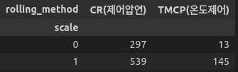

탐색적 분석
Cross Tab을 이용한 분석
나라별로 양품과 불량품의 비율이 각각 다르지만, 이는데, 각 나라마다 불량품의 규격이 다를 수 있고,
이는 고객의 니즈에 맞춰 만드므로 불량 요인으로 보기 어려울 것 같다.
따라서, spec_country는 모델링 변수에서 제거한다.
1조에서 불량률이 높다.
홀수 횟수번에서 불량품이 나오는 것을 확인한다.
TMCP는 불량이 나오는 확률이 적은 반면, CR의 경우 50%가 넘는다.
CR이 불량품을 만드는 요인 중 하나라고 생각한다.
hsb는 시행하지 않을 경우 무조건 불량이 된다.

Slide 10
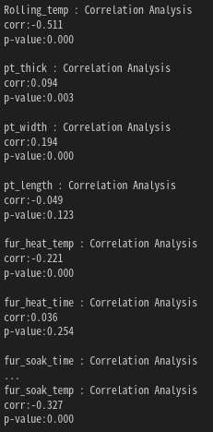
탐색적 분석
상관관계 분석 (연속형)
pt_length와 fur_heat_time은 p-value가 유의 수준 0.05에 비해 높은 것을 확인했다.
즉, 상관관계가 없다는 것을 확인하고 모델링 변수에서 제거하기로 한다.
위에 두 개의 변수를 제외하고는 상관관계가 있다.
특히, 'rolling temp'가 상관관계가 높은 축에 속한 것을 확인했다.
p-value의 경우 pt_length와 fur_heat_time이 0.05보다 높다는 것을 확인하였다.

Slide 11
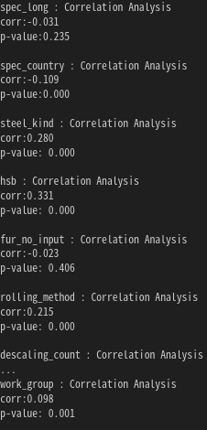
탐색적 분석
상관관계 분석 (범주형)
spec_long와 fur_no_input이 p-value가 유의 수준 0.05에 비해 높은 것을 확인했다.
즉, 상관관계가 없다는 것을 확인하고 모델링 변수에서 제거하기로 한다.
위의 두 개의 변수를 제외하고는 상관관계가 있다.
연속형 범주에 비해 상관관계 유의미하게 있어 보이는 변수는 존재하지 않았다.
p-value의 경우 spec_long와 fur_no_input이 0.05보다 높다는 것을 확인하였다.
p-value의 값이 0.05보다 높은 변수는 최종적 제거한다.

Slide 12
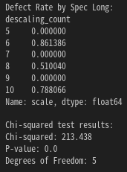
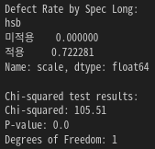
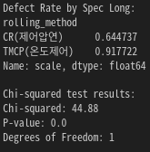
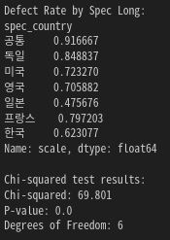
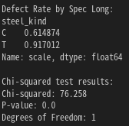
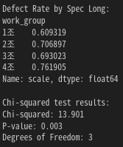
탐색적 분석
카이제곱 검정
귀무가설 : 두 개의 변수 간 상관관계가 없다
대립가설 : 두 개의 변수 간 상관관계가 있다.
검정하고 싶은 변수와 Scale간 상관관계가 있음을 확인하였다.

Slide 13



탐색적 분석
모델링을 들어가기 전 변수 조정
전체 데이터에서 필요없는 변수들을 제거하였다.
범주형 변수의 경우 dummy화 하여 수치형 변수로 전환시켰다.
‘rolling_method’의 경우 TMCP(온도제어)를 TMCP로만 나오게 만들었다.

Slide 14
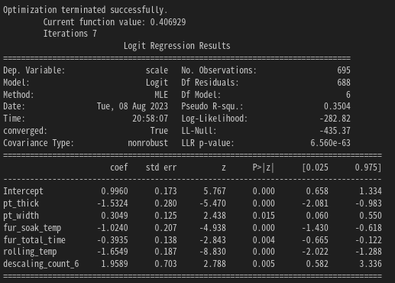
모델링 분석
종합 실습
로지스틱 회귀 분석
설명력 0.3504가 측정되었다.
p-value가 높은 것을 계속해서 제거해본 결과
pt_thick, pt_width, fur_soak_temp, fur_total_time, rolling_temp, descaling_count_6 변수가 살아남았다.

Slide 15
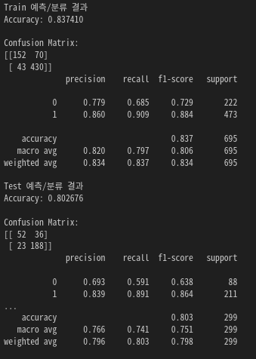
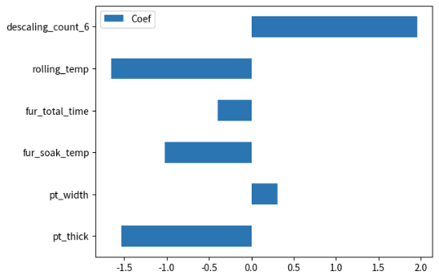
모델링 분석
로지스틱 회귀 분석
train 데이터에 대해 정확도는 83%, test 데이터에 대해 정확도는 80%이다.
두 데이터 간의 오버피팅의 문제는 없지만, 전반적으로 모델 정확도가 낮은 것을 확인할 수 있다.
특히, train와 test 데이터를 confusion matrix로 비교했을 때, 예측율, f1-score이 불량품에 대해 점수가 낮은 것을 확인할 수 있었다.
( 최종 모델 후보에서는 제거한다.)
그래프 분석 결과 descaling_count_6이 양의 관계로 높고, rolling_temp와 pt_thick가 음의 관계로 높았다.

Slide 16
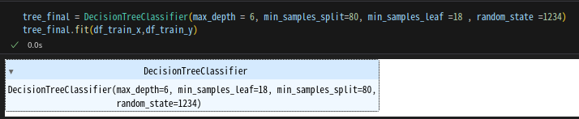
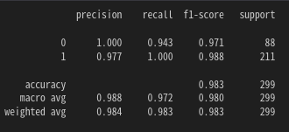

모델링 분석
종합 실습
의사결정나무
양품에 대한 예측률이 97%, 불량품에 대한 예측률이 100%인 것을 확인했다.
하지만 recall의 경우, 양품이 100%, 불량품이 94.3%로 불량품이 예측률이 좋았지만 재현율이 낮은 것을 확인할 수 있었다.
f1-score의 경우, 양품에 대해서 높은 모습을 보여주었다.
그러나 불량품에 대한 오버피팅 문제는 피해갈 수 없을 것 같다.

Slide 17
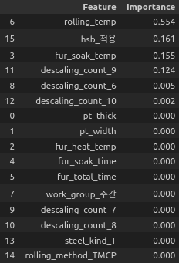
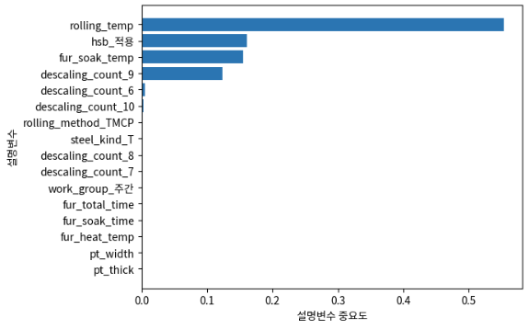
모델링 분석
의사결정나무
max_depth = 5, 6의 경우에 대해 진행
max_depth = 6 의 경우 rolling_temp가 0.003감소하고, descaling_count_6 0.005증가함을 확인함.
descaling_count_10이 max_depth = 5,6두 가지 경우에 대해 중요도가 있다고 판별되어, 이는 목표 변수에 영향을 미치는 변수라 판단하였고,
그에 따라 descaling_count_6 또한 영향을 미칠 것이라 판단하여 max_depth = 6을 최종모델로 선정함.

Slide 18
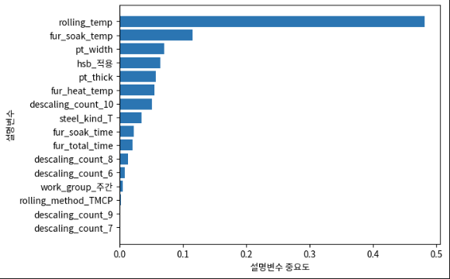
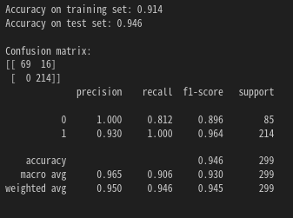
모델링 분석
종합 실습
랜덤 포레스트
train 모델의 정확도는 91.4%이고 test 모델의 정확도는 94.6%이다.
양품기준 f1 score는 96.4%으로 높은 축에 속하지만, 불량품을 기준으로 f1 score는 89.6%로 낮은 편이다.
랜덤포레스트 결과 rolling_temp 변수가 가장 중요한 것을 알 수 있다.
fur_soak_temp가 2번째로 중요한 변수이다.

Slide 19
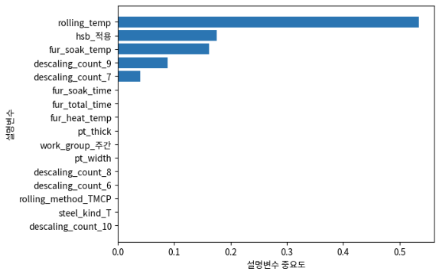
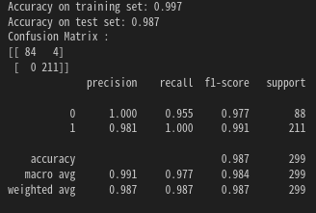
모델링 분석
종합 실습
그래디언트 부스팅
하이퍼 파라미터 learning_reat는 0.02, max_deapth는 5, min_saples_split는 제거, min_samples_leaf는 10, n_estimators는 60을 최종적으로 선택했다.
train 데이터에 대해서 99.7%의 정확도, test데이터에 대해서 98.7%의 정확도를 가진다. 과대 적합이 의심되지만 10% 오차 범위 수준 내에서는 오버피팅의 문제는 없다.
설명변수의 중요도같은 경우 'rolling_temp'가 0.535, 'hsb'의 적용여부가 0.175, 'fur_soak_temp'가 0.162, descaling_count_90.088, descaling_count_7 0.039 로 총 5개의 변수가 의미있는 중요도를 가지고 있다.
특히, 'rolling_temp','hsb_적용','fur_soak_temp'가 전체의 0.872의 중요도를 가지고 있었다.

Slide 20
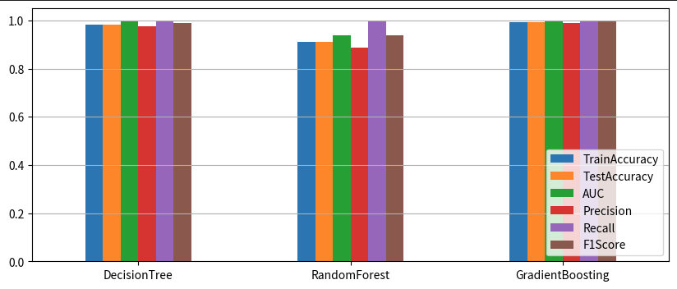
모델링 분석
종합 실습
생성 모델 성능 비교
최종결과를 살펴봤을 때, 모든 지표에서 가장 우수한 것은 Gradient Boosting인것을 확인했다. 따라서, Gradient Boosting을 최종 모델로 채택한다.

Slide 21
결론 및 대안제시
종합 실습
결론
압연 온도와 HSB, 가열로 균열대 소재 온도가 총 누적 비율 80%을 넘어갔다
총 3가지의 변수들이 압연 공정에 있어서 큰 영향을 주고 있다는 것을 확인
압연온도를 낮춤으로써 불량률을 최소화한다.
HSB의 미적용시 큰 불량률을 일으킴으로 적용을 권장한다.
가열로 균열대 소재 온도가 너무 높으면 불량률을 일으키므로 적당한 온도를 맞춘다.

